Slide 1
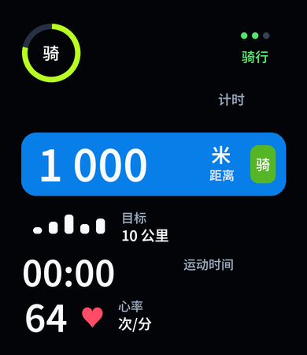
VELARIDE AI
骑行安全腕上助手
基于 openvela、黄山派与 Xiaomi MiMo
手表端守住实时安全，AI 完成骑行后的自然语言复盘
AI 硬件产品创新 / 手表应用创新
团队 446 · GitHub WYJ900
openvela
Notes:
来源：README.md；app/velaride/velaride_sport_face_390.png。

Slide 2
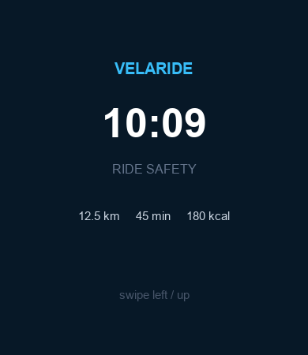
01 产品定位
骑行中的安全问题
骑行者需要看时间、状态和提醒，频繁拿手机会分散注意力。
VelaRide 把必须实时、必须可靠的能力留在手表，把语言总结交给 MiMo。
手表端
Web 与 MiMo
运动检测
本地安全规则
骑行记录与复盘
录入真实结果
生成自然语言复盘
失败时明确降级
VelaRide AI · contest2026_446_nandongtaxin
02
Notes:
来源：README.md；docs/KNOWN_LIMITATIONS.md；app/velaride/transition_previews/scene_0.png。

Slide 3
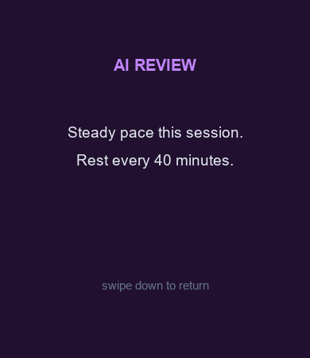
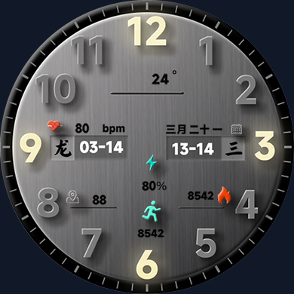
02 真机体验
腕上交互与骑行流程
KEY2 单击切换菜单，快速双击进入运动流程
五表盘与蜂窝菜单
运动配置与实时状态
结束后本地复盘
VelaRide AI · contest2026_446_nandongtaxin
03
Notes:
来源：docs/development-notes/SPORT_UI_20260829.md；项目自身生成的表盘与场景资源。

Slide 4
03 技术架构
端侧优先的系统架构
黄山派 / openvela
VelaRide Web 网关
Xiaomi MiMo
LVGL 腕上界面
LSM6DSL 运动判断
RTC 与本地计时
NOR Flash / KVDB / CRC32
录入手表真实数据
健康与复盘 API
MiMo 请求与失败降级
不保存 Token
根据真实记录生成
简短中文骑行复盘
网页保留模型原文
当前稳定演示采用手工录入，不连接 BLE 或 COM5
VelaRide AI · contest2026_446_nandongtaxin
04
Notes:
来源：README.md；docs/KNOWN_LIMITATIONS.md；web-gateway/server.mjs。

Slide 5
04 端侧可靠性
本地规则与可靠存储
250 ms
确定性安全规则
持久化记录
LSM6DSL 采样周期
运动 / 静止
冲击后持续静止
长时间静止
连续运动休息提醒
开始与结束时间
移动与静止时长
暂停、冲击和提醒次数
Magic / 版本 / CRC32
3 轮
持久化真机验收
写入后读取、RTS 复位后读取、重新烧录后读取，字段保持一致
VelaRide AI · contest2026_446_nandongtaxin
05
Notes:
来源：docs/development-notes/RIDE_PERSISTENCE_20260829.md；app/velaride/velaride_ride_session.c。

Slide 6
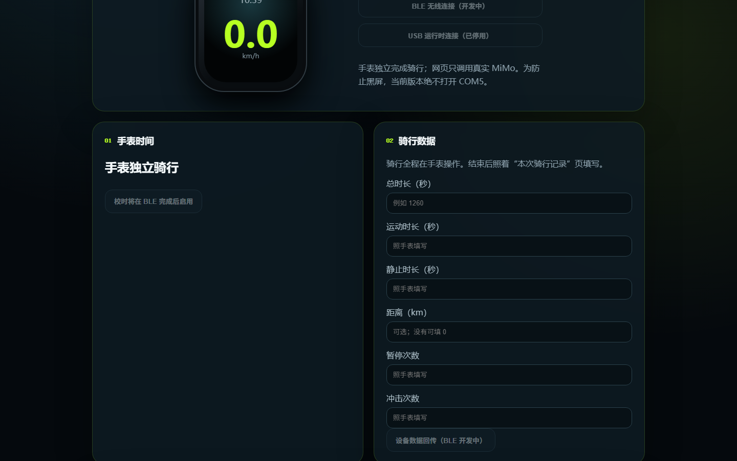
05 AI 复盘
真实数据驱动的 MiMo 复盘
生成条件
手表结束页真实数据
总时长与运动时长
暂停和冲击次数
输出边界
不虚构心率或路线
失败时标记规则降级
Token 只存在于服务进程
MiMo-V2.5-Pro
VelaRide AI · contest2026_446_nandongtaxin
06
Notes:
来源：web-gateway/public/index.html；web-gateway/server.mjs；本地页面截图。

Slide 7
06 AI 开发
AI Skill 与验证证据
真机
ride-safety
LCD、触摸、RTC、六轴、ADC
骑行记录跨复位与重新烧录
可调用命令
ride-status
ride-latest
ride-pause
ride-resume
自动测试
Web 网关 4/4
健康、复盘、MiMo 兼容与安全启动
只有用户确认后才改变骑行状态
固件
9,655,716 B · SHA-256 已入仓
VelaRide AI · contest2026_446_nandongtaxin
07
Notes:
来源：agent_skills/ride-safety.md；docs/VALIDATION.md；artifacts/SHA256SUMS。

Slide 8
07 工程状态
当前边界与下一步
已完成
仍在推进
提交内容
腕上骑行流程
运动安全规则
持久化记录
真实 MiMo 复盘
BLE HCI TX 时序
无线自动同步
在线 Agent 闭环
源码与补丁
真机固件与哈希
验证文档
作品介绍与视频脚本
VelaRide AI
contest2026_446_nandongtaxin
让骑行过程少一次拿手机，多一层本地安全保障
VelaRide AI · contest2026_446_nandongtaxin
08
Notes:
来源：README.md；docs/KNOWN_LIMITATIONS.md。

